Slide 1

TRƯỜNG TIỂU HỌC NGUYỄN VIẾT XUÂN
TỰ NHIÊN VÀ XÃ HỘI LỚP1
Giáo viên: Nguyễn Thị Tươi
Lớp : 1A2

Slide 2

Thứ ba ngày 19 tháng 2 năm 2019
Tự nhiên và xã hội
Kiểm tra bài cũ

Slide 3
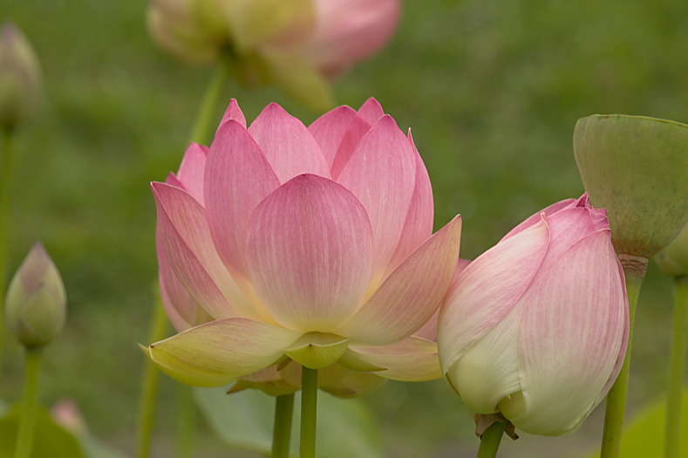


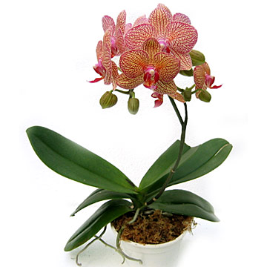

Slide 4
1/ Cây hoa hồng gồm có các bộ phận nào?

Slide 5
2/ Hoa được dùng để làm gì?

Slide 6
3/ Cây hoa được trồng ở đâu?

Slide 7
4/ Hãy kể tên các loài hoa mà em biết.

Slide 8


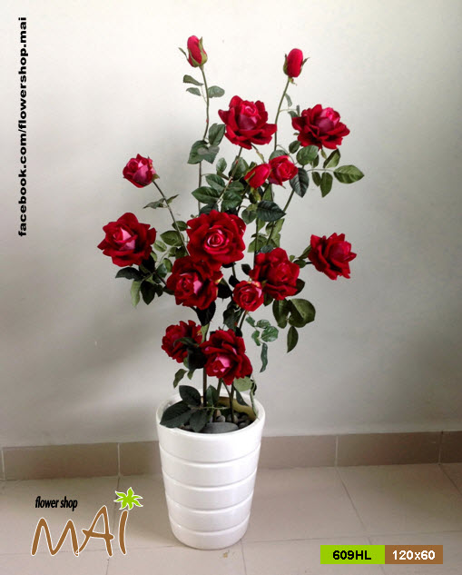
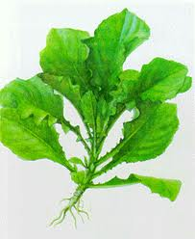
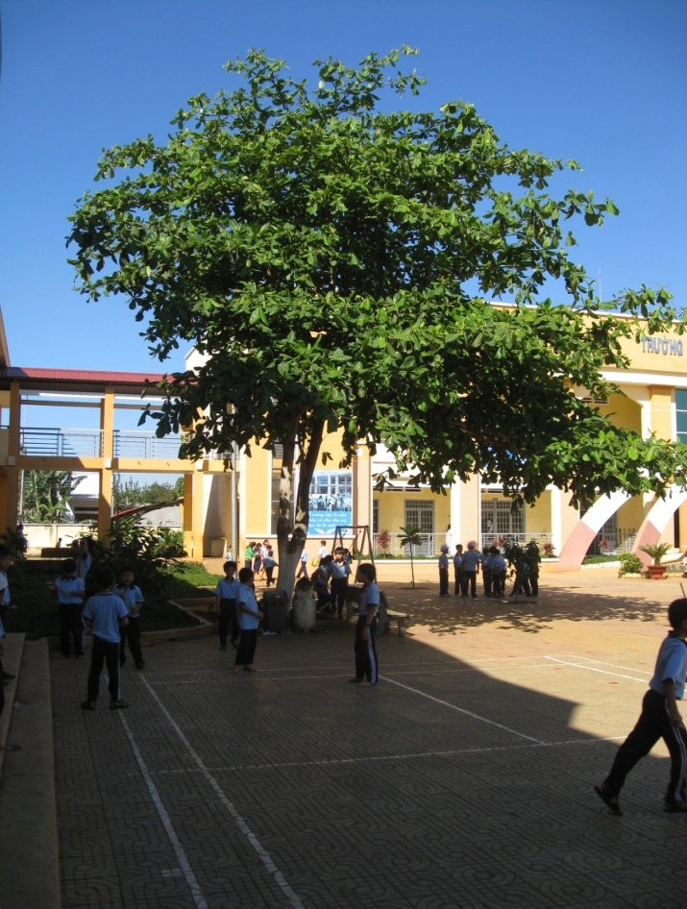
Thứ ba ngày 19 tháng 2 năm 2019
Tự nhiên và xã hội
Hoạt động 1
Cả lớp
Những cây này có đặc điểm gì?( cao hay thấp, to hay nhỏ, thân nó như thế nào so với cây rau, cây hoa?)
MT: Hs nhận biết được cây gỗ và các bộ phận của cây gỗ.

Slide 9

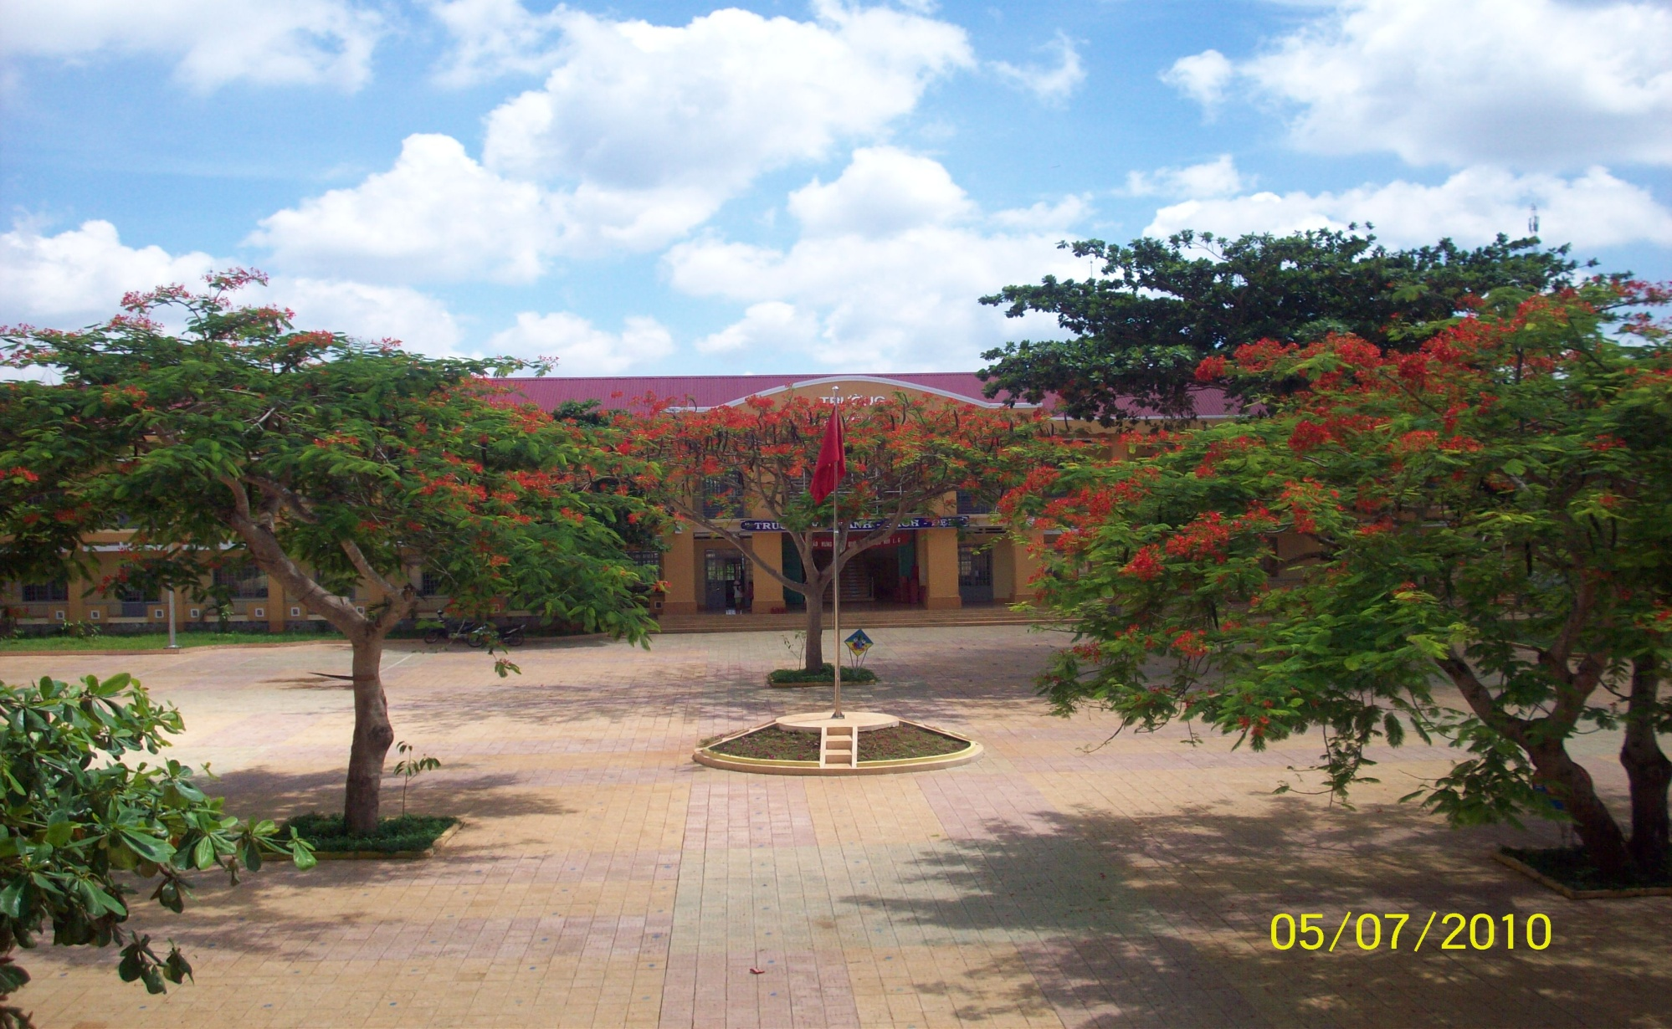
Thứ ba ngày 19 tháng 2 năm 2019
Tự nhiên và xã hội
Cây gỗ

Slide 10
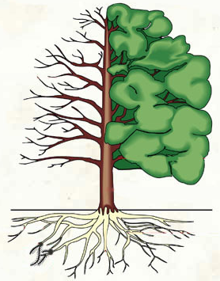
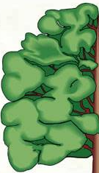
Thứ ba ngày 19 tháng 2 năm 2019
Tự nhiên và xã hội
Cây gỗ
lá
thân
rễ

Slide 11
Thứ ba ngày 19 tháng 2 năm 2019
Tự nhiên và xã hội
Cây gỗ
Hoạt động 1
Kết luận :
Giống như các cây đã học, cây gỗ cũng có rễ, thân, lá và hoa. Nhưng cây gỗ có thân to, cao cho ta gỗ để dùng, cây gỗ còn có nhiều cành và lá cây làm thành tán tỏa bóng mát.

Slide 12
Thứ ba ngày 19 tháng 2 năm 2019
Tự nhiên và xã hội
Cây gỗ
Hoạt động 2:
Thảo luận nhóm đôi:
Hs biết được 1 số loại cây gỗ và nơi sống của chúng.
Hãy kể tên các cây gỗ bạn biết.
Cây gỗ được trồng ở đâu?

Slide 13
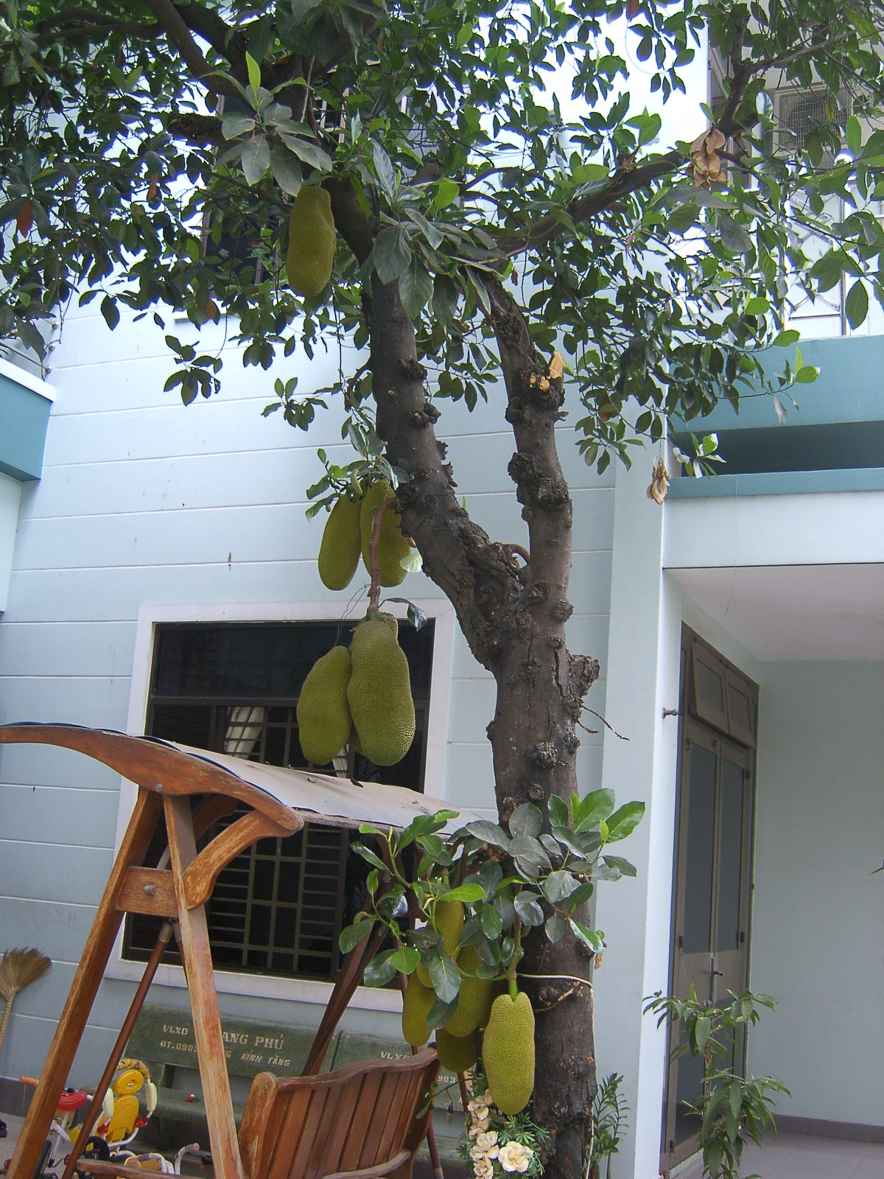
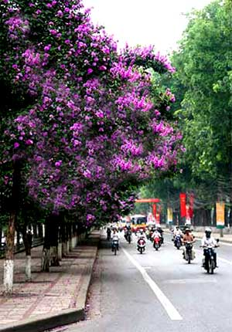
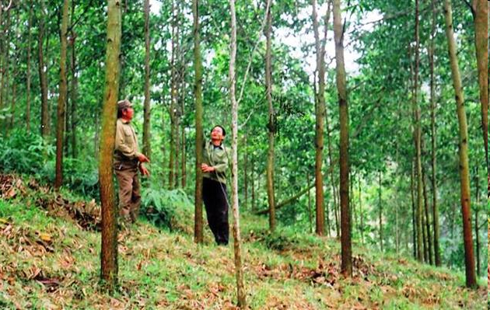
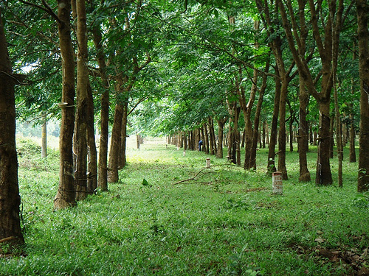
Thứ ba ngày 19 tháng 2 năm 2019
Tự nhiên và xã hội
Cây gỗ
Cao su
Tràm
Bằng lăng
Mít

Slide 14


Thứ ba ngày 19 tháng 2 năm 2019
Tự nhiên và xã hội
Cây gỗ
Cây bàng

Slide 15
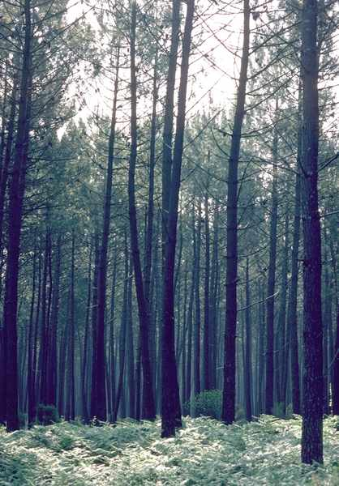
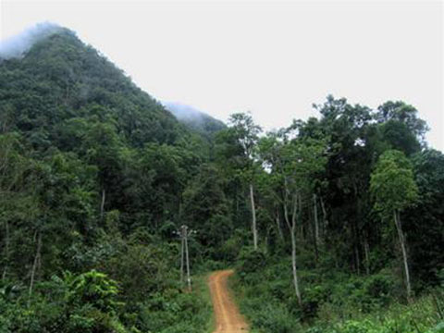
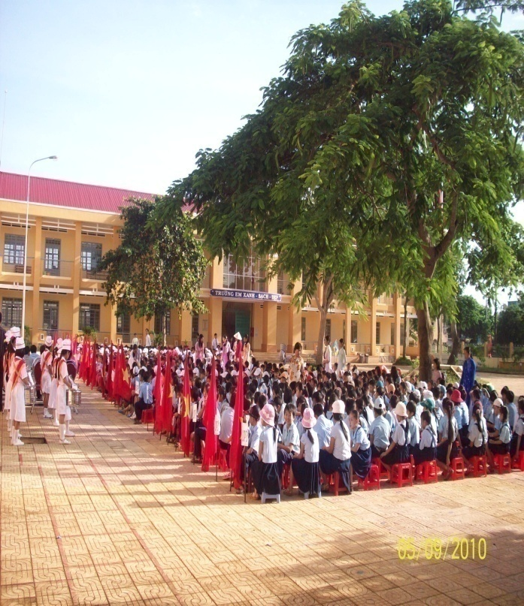
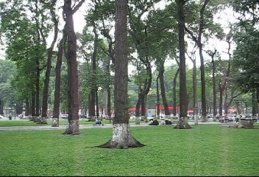
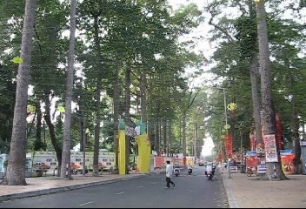


Slide 16
Thứ ba ngày 19 tháng 2 năm 2019
Tự nhiên và xã hội
Cây gỗ
Hoạt động 2:
Kết luận:
Có nhiều loại cây gỗ khác nhau.
Cây gỗ thường được trồng ở rừng, ở vườn, hai bên đường, công viên, trường học và còn trồng ở nhiều nơi.

Slide 17


Slide 18


Thứ ba ngày 19 tháng 2 năm 2019
Tự nhiên và xã hội
Cây gỗ
Hoạt động 3:
Thảo luận nhóm:
MT: HS nói được lợi ích của cây gỗ, có ý thức bảo vệ cây cối.
Người ta trồng cây gỗ để làm gì?

Slide 19
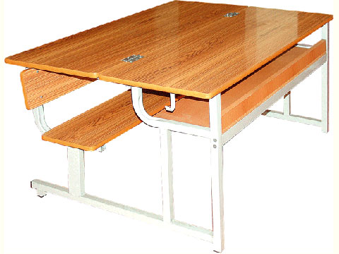
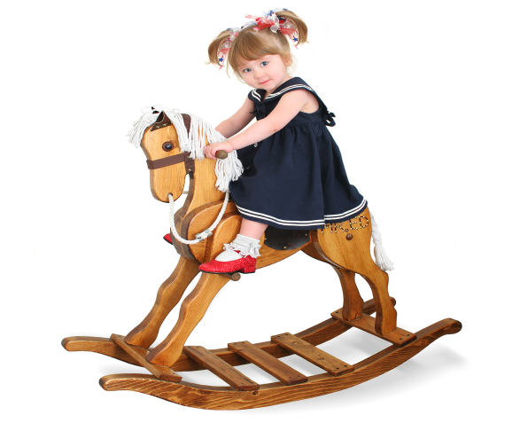

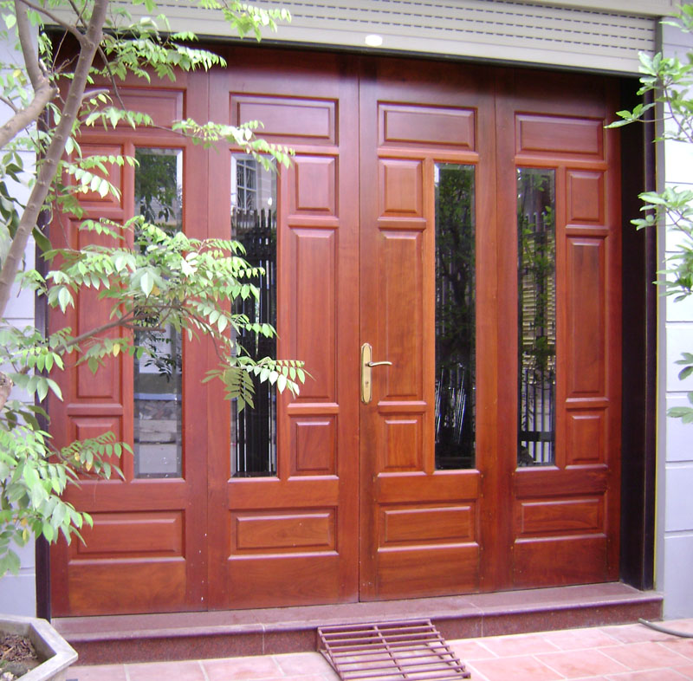
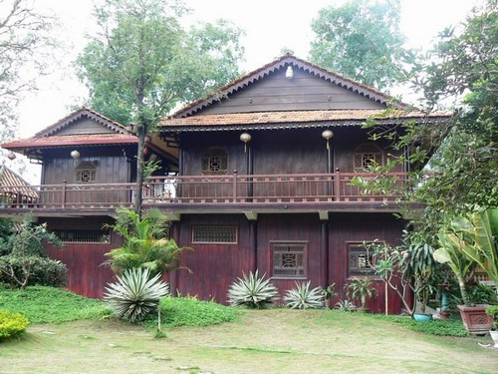
Các sản phẩm được làm bằng gỗ

Slide 20
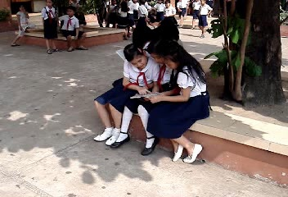
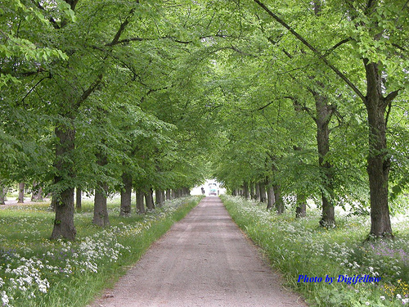

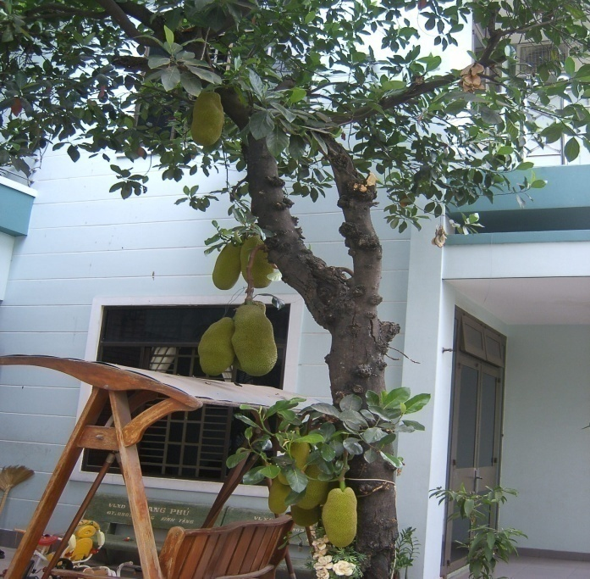
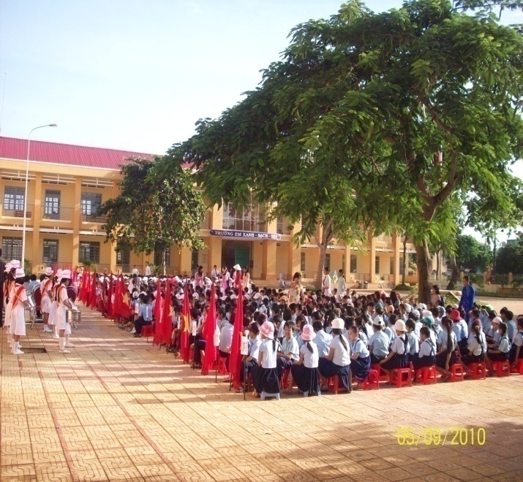
Cho bóng mát, hoa, quả, làm cho không khí trong lành.

Slide 21
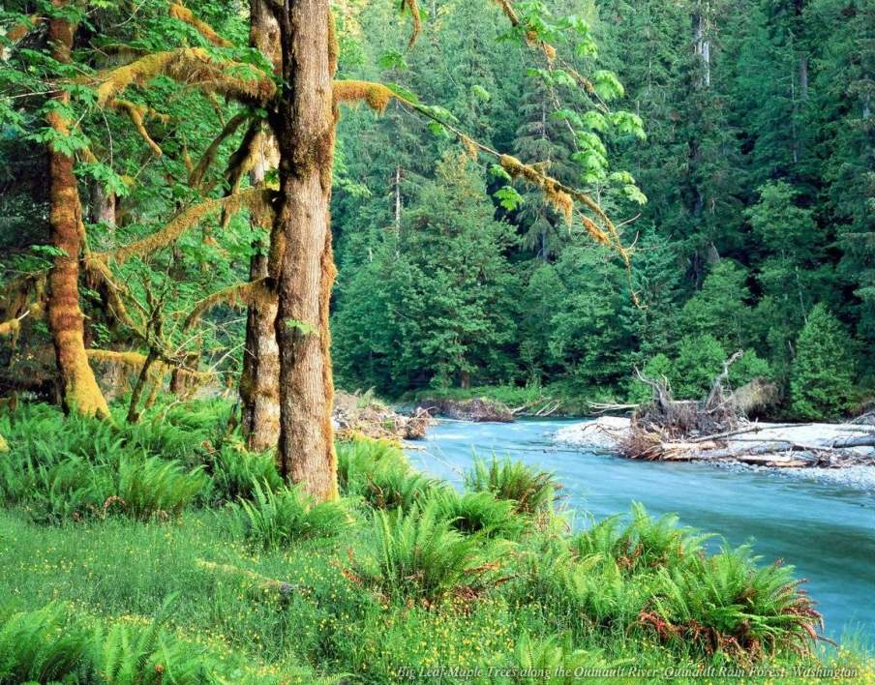
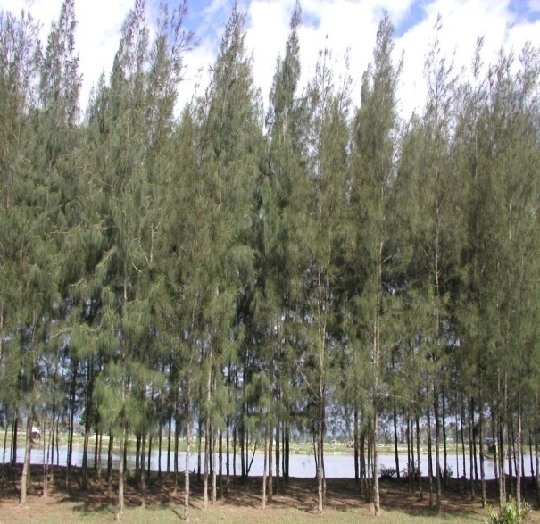
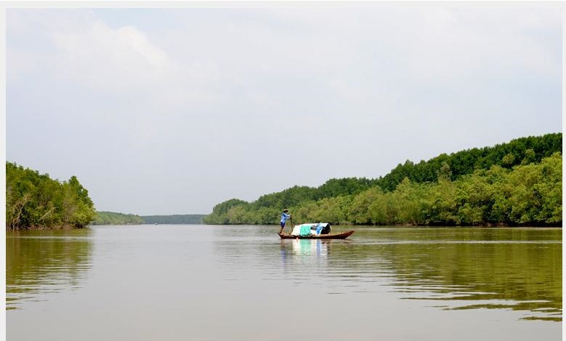
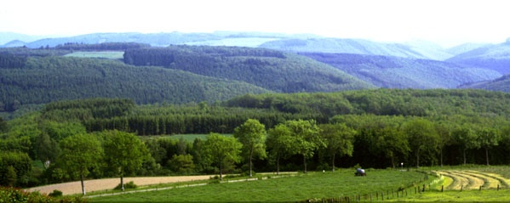
Giữ đất,ngăn bão lũ , chắn gió, phủ xanh đồi núi trọc.

Slide 22

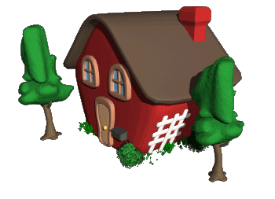
Thứ ba ngày 19 tháng 2 năm 2019
Tự nhiên và xã hội
Cây gỗ
Kết
luận
Ích lợi của cây gỗ :
Lấy gỗ làm đồ dùng.
Cho bóng mát, làm cho không khí trong lành.
Giữ đất, ngăn bão lũ, chắn gió, phủ xanh đồi núi trọc.

Slide 23
Thứ ba ngày 19 tháng 2 năm 2019
Tự nhiên và xã hội
Cây gỗ
GIÁO DỤC BĐKH
Ở trường chúng ta trồng cây gỗ để làm gì?
Em cần làm gì để chăm sóc và bảo vệ cây?

Slide 24


Thứ ba ngày 19 tháng 2 năm 2019
Tự nhiên và xã hội
Cây gỗ

Slide 25


Thứ ba ngày 19 tháng 2 năm 2019
Tự nhiên và xã hội
Cây gỗ
GIÁO DỤC
Em hãy thực hiện và nhắc nhở mọi người cùng thực hiện :
Không phá cây non.
Không leo trèo cây, không bẻ cành cây.
Nên trồng và chăm sóc cây xanh.

Slide 26

Thứ ba ngày 19 tháng 2 năm 2019
Tự nhiên và xã hội
Cây gỗ
Chọn thẻ đúng hoặc sai
Giờ ra chơi, em cùng mấy bạn trèo cây phượng.
Cây gỗ có các bộ phận chính là lá, thân và rễ.
Cây xà cừ là cây gỗ.
Cây gỗ thường được trồng trong chậu.
Cây gỗ cho ta:gỗ để làm đồ dùng, bóng mát,
không khí trong lành, hoa quả, ngăn lũ lụt,…

Slide 27

Chốt:
-Các em cần có ý thức bảo vệ cây cối, không bẻ cành, ngắt lá.
-Có ý thức chăm sóc và bảo vệ cây cối. --

